Slide 1
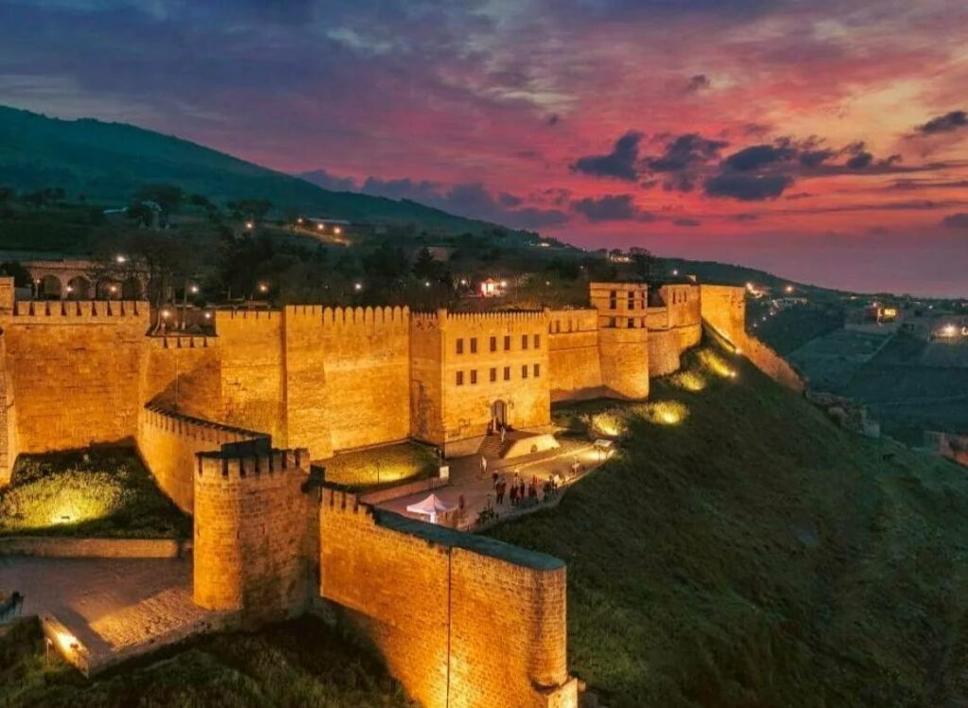
Обзор сайта Неизвестная ссылка
Знакомимся с особенностями, технологиями и структурой нового веб-сайта.

Slide 2

Главные особенности сайта
Интерактивность
Элементы с анимацией и эффектами наведения.
Адаптивный дизайн
Отлично отображается на устройствах с разными экранами.
Функциональность
Удобная навигация и интуитивно понятный интерфейс.

Slide 3
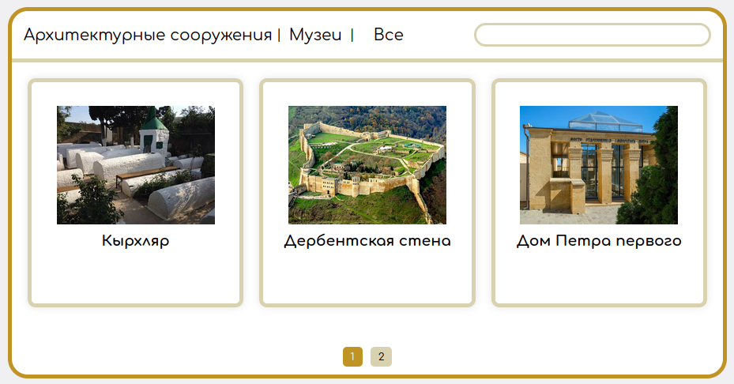
Возникшие проблемы
ФИЛЬТРАЦИЯ
На первой странице достопримечательностей возникает проблема. При нажимание на фильтрация карточек показывается только три, то есть не все (даже на следующей странице).

Slide 4
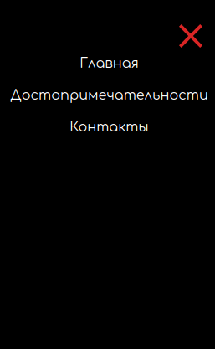



Структура сайта и навигация
Главная
Знакомство с городом
Достопримечательности
Краткий обзор, фото и ссылки место положения на карте
Контакты
Форма обратной связи и информация о нас

Slide 5
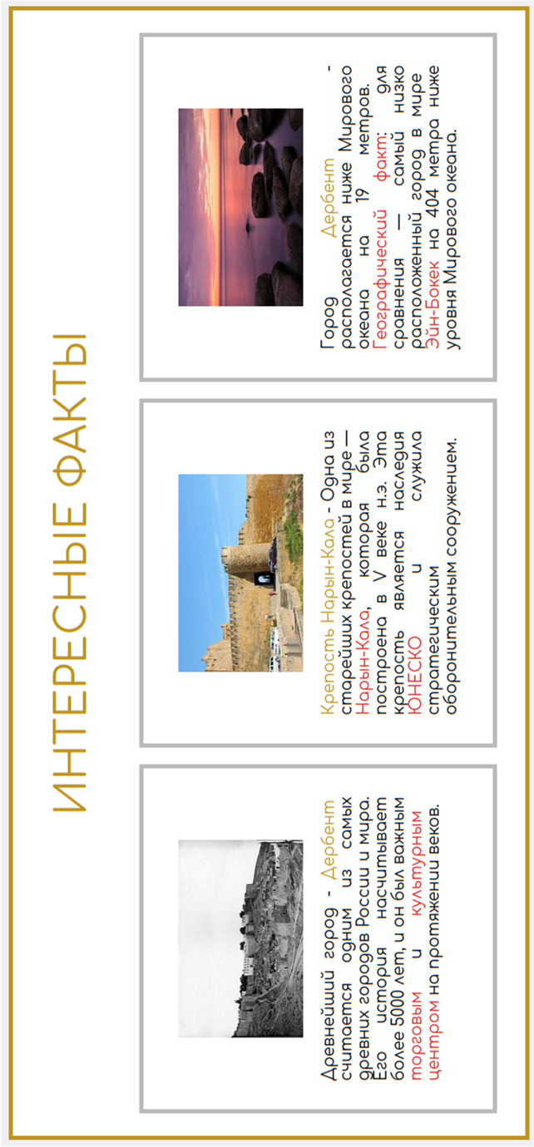
Отличительные черты дизайна
Минимализм
Минимум цветов, и акцент на контенте
Лаконичность
Простота и понятность интерфейса.
Адаптивность
Идеальное отображение на любых устройствах.

